Slide 2
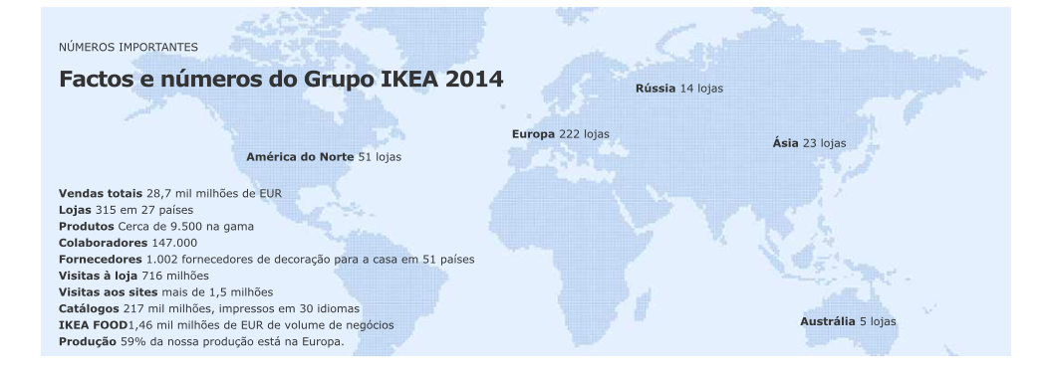

Slide 4
Dados atualizados – Arquivo pdf
Mostra padronização das lojas
https://www.youtube.com/watch?v=eoLa4hYrhe0
Vídeo de experiência na Suécia
https://www.youtube.com/watch?v=WQFAlmBPlps&t=655s
2´13´´ e 9´38´´

Slide 5
Novidades – Realidade virtual
https://www.youtube.com/watch?v=5_znFPj5Lis&list=PLjI4rjNupaK9JiezOsAxgEpWJVbiyCm2L&index=3&t=0s
Lojas Realmente padronizadas?
Video na China:
https://www.youtube.com/watch?v=B_Le-lVAaSY&index=3&list=PLjI4rjNupaK9JiezOsAxgEpWJVbiyCm2L
Fabrica – fornecedores – Design de produtos e packing:
https://www.youtube.com/watch?v=vXI6Z3t6PDY&index=1&list=PLjI4rjNupaK9JiezOsAxgEpWJVbiyCm2L
18’51’’

